Slide 1



LEY GENERAL DE CULTURA
LEY 397 DEL 7 DE AGOSTO DE 1997

Slide 2


¿QUE ES UNA LEY?
Norma jurídica de mayor rango, después de la constitución política, expedida por el Congreso de la República.
El carácter general de la Ley es mandar, prohibir, permitir o castigar ya que desarrollan derechos fundamentales que son importantes para la convivencia de nuestra sociedad.

Slide 3
ANTECEDENTES
En un principio la cultura no tenia la importancia como la tiene hoy.
El Ministerio de Educación Nacional o como se conocía en ese entonces Ministerio de Instrucción Pública fue creado en al año 1886, esta entidad tuvo una División de Divulgación Cultural a la cual estaban adscritos los museos, bibliotecas y juntas de organización de festivales y espectáculos populares, así como las publicaciones culturales y la instrucción en educación física.

Slide 4

ANTECEDENTES
En 1949 se llevó a cabo una reforma al interior del Ministerio la cual consistió en la creación del Consejo Superior Permanente de Educación, con el fin de manejar la labor educativa y cultural que le correspondía al Ministerio.
En 1968 bajo el gobierno de Carlos Lleras Restrepo se creó el Instituto Colombiano de Cultura (Colcultura) que funcionó como entidad descentralizada adscrita al Ministerio de Educación Nacional.

Slide 5

Colcultura
Como consecuencia de la reforma constitucional del 68, la cual tenia el objetivo de darle mayor poder al Ejecutivo y agilizar el aparato administrativo, se creo el Instituto Colombiano de Cultura -Colcultura- y su función principal era «el fomento de las artes y las letras, el cultivo del folclor nacional, el estímulo de bibliotecas, museos y centros culturales y la divulgación de la cultura nacional»
Estaba conformada por tres subdirecciones: Subdirección de Patrimonio Cultural, Subdirección de Comunicaciones Culturales y Subdirección de Bellas Artes.

Slide 6
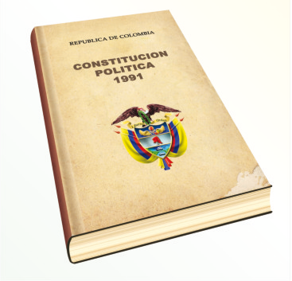
CONTEXTO
Desde el mismo momento en que nació la Constitución Política de Colombia de 1991, el ámbito artístico se organizó y continuó presionando con el fin de obtener los debidos desarrollos de algunas de las normas que la Constitución consagra en relación con la Cultura, por considerarlos de trascendental importancia.

Slide 7
CONTEXTO
Al efecto se realizaron campañas de carácter nacional para que por distintas vías se presentaran proyectos relativos a impulsar los artículos mencionados, unos por la vía del Congreso y otros por la vía de la recolección de firmas para presentarlos ante el Congreso.
En efecto esta ley —que recogió y actualizó normas que de manera dispersa trataban asuntos relacionados con el campo cultural, reglamentando derechos que la Constitución reconocía y creando el ministerio número 16— fue discutida y aprobada durante un período de dos años.

Slide 8
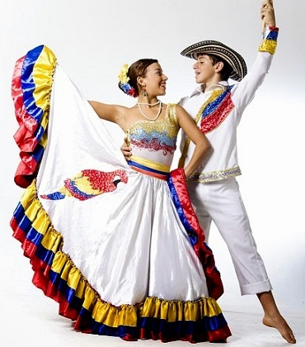
Artículo 70
El Estado tiene el deber de promover y fomentar el acceso a la cultura de todos los colombianos en igualdad de oportunidades, por medio de la educación permanente y la enseñanza científica, técnica, artística y profesional en todas las etapas del proceso de creación de la identidad nacional. La cultura en sus diversas manifestaciones es fundamento de la nacionalidad. El Estado reconoce la igualdad y dignidad de todas las que conviven en el país. El Estado promoverá la investigación, la ciencia, el desarrollo y la difusión de los valores culturales de la Nación.

Slide 9

Artículo 71
La búsqueda del conocimiento y la expresión artística son libres. Los planes de desarrollo económico y social incluirán el fomento a las ciencias y, en general, a la cultura. El Estado creará incentivos para personas e instituciones que desarrollen y fomenten la ciencia y la tecnología y las demás manifestaciones culturales y ofrecerá estímulos especiales a personas e instituciones que ejerzan estas actividades.

Slide 10

Artículo 72
El patrimonio cultural de la Nación está bajo la protección del Estado. El patrimonio arqueológico y otros bienes culturales que conforman la identidad nacional, pertenecen a la Nación y son inalienables, inembargables e imprescriptibles. La ley establecerá los mecanismos para readquirirlos cuando se encuentren en manos de particulares y reglamentará los derechos especiales que pudieran tener los grupos étnicos asentados en territorios de riqueza arqueológica.

Slide 11

Ley 397 de 1997
Como fruto directo del espíritu de la Constitución de 1991, apareció en 1997 la Ley 397 o Ley General de Cultura, en la que se sintetiza y hace realidad en 4 capítulos y 83 artículos todas las discusiones internacionales y nacionales de décadas sobre los derechos culturales, reorganizando dicho sector con la creación del Ministerio de Cultura y del Sistema Nacional de Cultura (SNCu).

Slide 12
Funciones de la ley
La ley representó un esfuerzo por organizar, sistematizar y actualizar legislación, jurisprudencia y doctrinas sobre temas relacionados con el patrimonio cultural, la propiedad intelectual, la formación artística, la protección a la industria editorial, el fomento a la industria cinematográfica, la seguridad social de los artistas, la financiación y administración de la cultura y la tributación de los espectáculos públicos.
También se incluyeron , además de las normas de protección y de fomento a las expresiones e industrias culturales; los derechos de las comunidades étnicas y se reglamentaron todos los demás asuntos que estableció la Constitución de 1991.

Slide 13
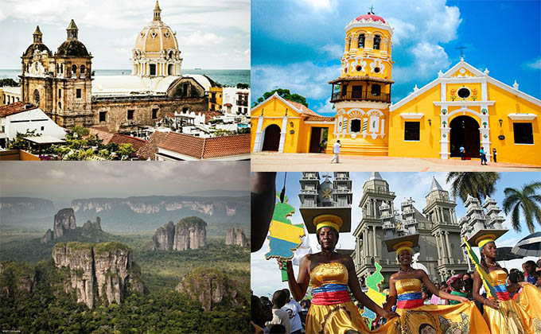
Estructura Ley 397 de 1997
Ley General de Cultura nos presenta cuatro (4) títulos :
Principios Fundamentales y definiciones: Que indica los elementos básicos del trabajo conceptual.
2. Patrimonio Cultural de la Nación: Que desarrolla el concepto e indica los varios bienes que lo constituyen, así como algunas formas procedimentales.

Slide 14

Estructura Ley 397 de 1997
3. Del Fomento y los estímulos a la creación, a la investigación y a la actividad artística y cultural: Que tiene en cuenta tales aspectos como resultado concreto de las políticas y directrices que al respecto adoptó el Estado colombiano.
4. De la Gestión Cultural: Que desarrolla el Sistema Nacional de Cultura, conforma los Consejos departamentales, distritales y municipales de cultura, crea el Ministerio de Cultura

Slide 15
1.Capitulo,“Principios fundamentales y definiciones”
Establecen unos ‘principios’ que señalan los alcances del Estado en relación con la cultura y una definición de la misma.
Determina, que el Estado no ejercerá censura sobre la forma y el contenido ideológico y artístico, que promoverá procesos, proyectos y actividades culturales reconociendo “la diversidad y variedad de la Nación colombiana”.
Garantiza a los grupos étnicos y lingüísticos el derecho a conservar, enriquecer y difundir su identidad.
Proclama el castellano como idioma oficial de Colombia.

Slide 16

2 Capitulo, “Patrimonio cultural de la nación”
Se concentra en redefinir el término patrimonio y sus criterios de determinación, en incorporar nuevas categorías como la de patrimonio sumergido y en plantear posibles excepciones de renta sobre el patrimonio inmueble.
Actualiza la noción patrimonio, reconoce e incluye a otros patrimonios que se van configurando en la diversidad cultural y en las dinámicas culturales contemporáneas tales como los lingüísticos, que se señalan en los principios de la Ley, y los de producción artística sonora y audiovisual, que se conciben como industritas culturales o creativas.
Establece también la creación del Consejo de Monumentos Nacionales.

Slide 17
3. Capitulo, Del Fomento y los estímulos a la creación, a la investigación y a la actividad artística y cultural”
• El tercer capítulo es un desarrollo de los artículos 70 y 71 de la Constitución de 1991 que tratan de la formación, la promoción y difusión, y la investigación de expresiones artísticas y culturales, así como de los incentivos y estímulos a la cultura.
• Menciona asuntos asociados a la infraestructura cultural, a los mecanismos de financiación, a la seguridad social del artista, a los derechos de autor y a los impuestos y exenciones de algunas manifestaciones artísticas.
• Dedica siete artículos al fomento del cine, en los cuales intenta reorganizar la Compañía de Fomento Cinematográfico de Colombia, FOCINE, con la dirección de Cinematografía.

Slide 18

4. Capitulo, “De la Gestión Cultural”
Concreta el argumento que la Ley buscó “ordenar un poco el caos”, pues allí se propone un esquema organizativo para la gestión pública de la cultura y para el desarrollo de la Ley.
Hace referencia al esquema organizativo denominado Sistema Nacional de Cultura, al Sistema Nacional de Formación Artística y Cultura y al Ministerio de Cultura.

Slide 19
El Sistema Nacional de Cultura
Creado por la Ley General de Cultura (Ley 397 de 1997) y reglamentado en el Decreto 1589 de 1998, es un “conjunto de instancias, espacios de participación y procesos de desarrollo institucional, de planificación, de financiación, de formación y de información articulados entre sí, que posibilitan el desarrollo cultural y el acceso de la comunidad a los bienes y servicios culturales”, según los principios de descentralización, participación y autonomía, involucrando a cada uno de los niveles territoriales (nacional, departamental, distrital y municipal) coordinados por el Ministerio de Cultura.

Slide 20
Ministerio de Cultura
El Ministerio de Cultura lidera la formulación de la política integral de la economía creativa en el Gobierno Nacional y desarrolla programas y proyectos en los términos señalados en la ley. Al Ministerio de Cultura le corresponde liderar el proceso de coordinación intersectorial para fortalecer las instituciones públicas, privadas y mixtas, orientadas a la promoción, defensa, divulgación y desarrollo de las actividades culturales y creativas y promover adecuadamente el potencial de la economía cultural y creativa (economía naranja).

Slide 21
Modificación Ley 397 de 1997
La ley aporta normativas generales a partir de la creación de un Sistema General de Patrimonio Cultural a cargo del Ministerio de Cultura.
2. La creación de un Consejo Nacional de Patrimonio que permita estructurar, desarrollar y coordinar una política pública en relación con el manejo, conservación, protección y divulgación de los bienes culturales, a través de planes de manejo y protección de estos bienes

Slide 22
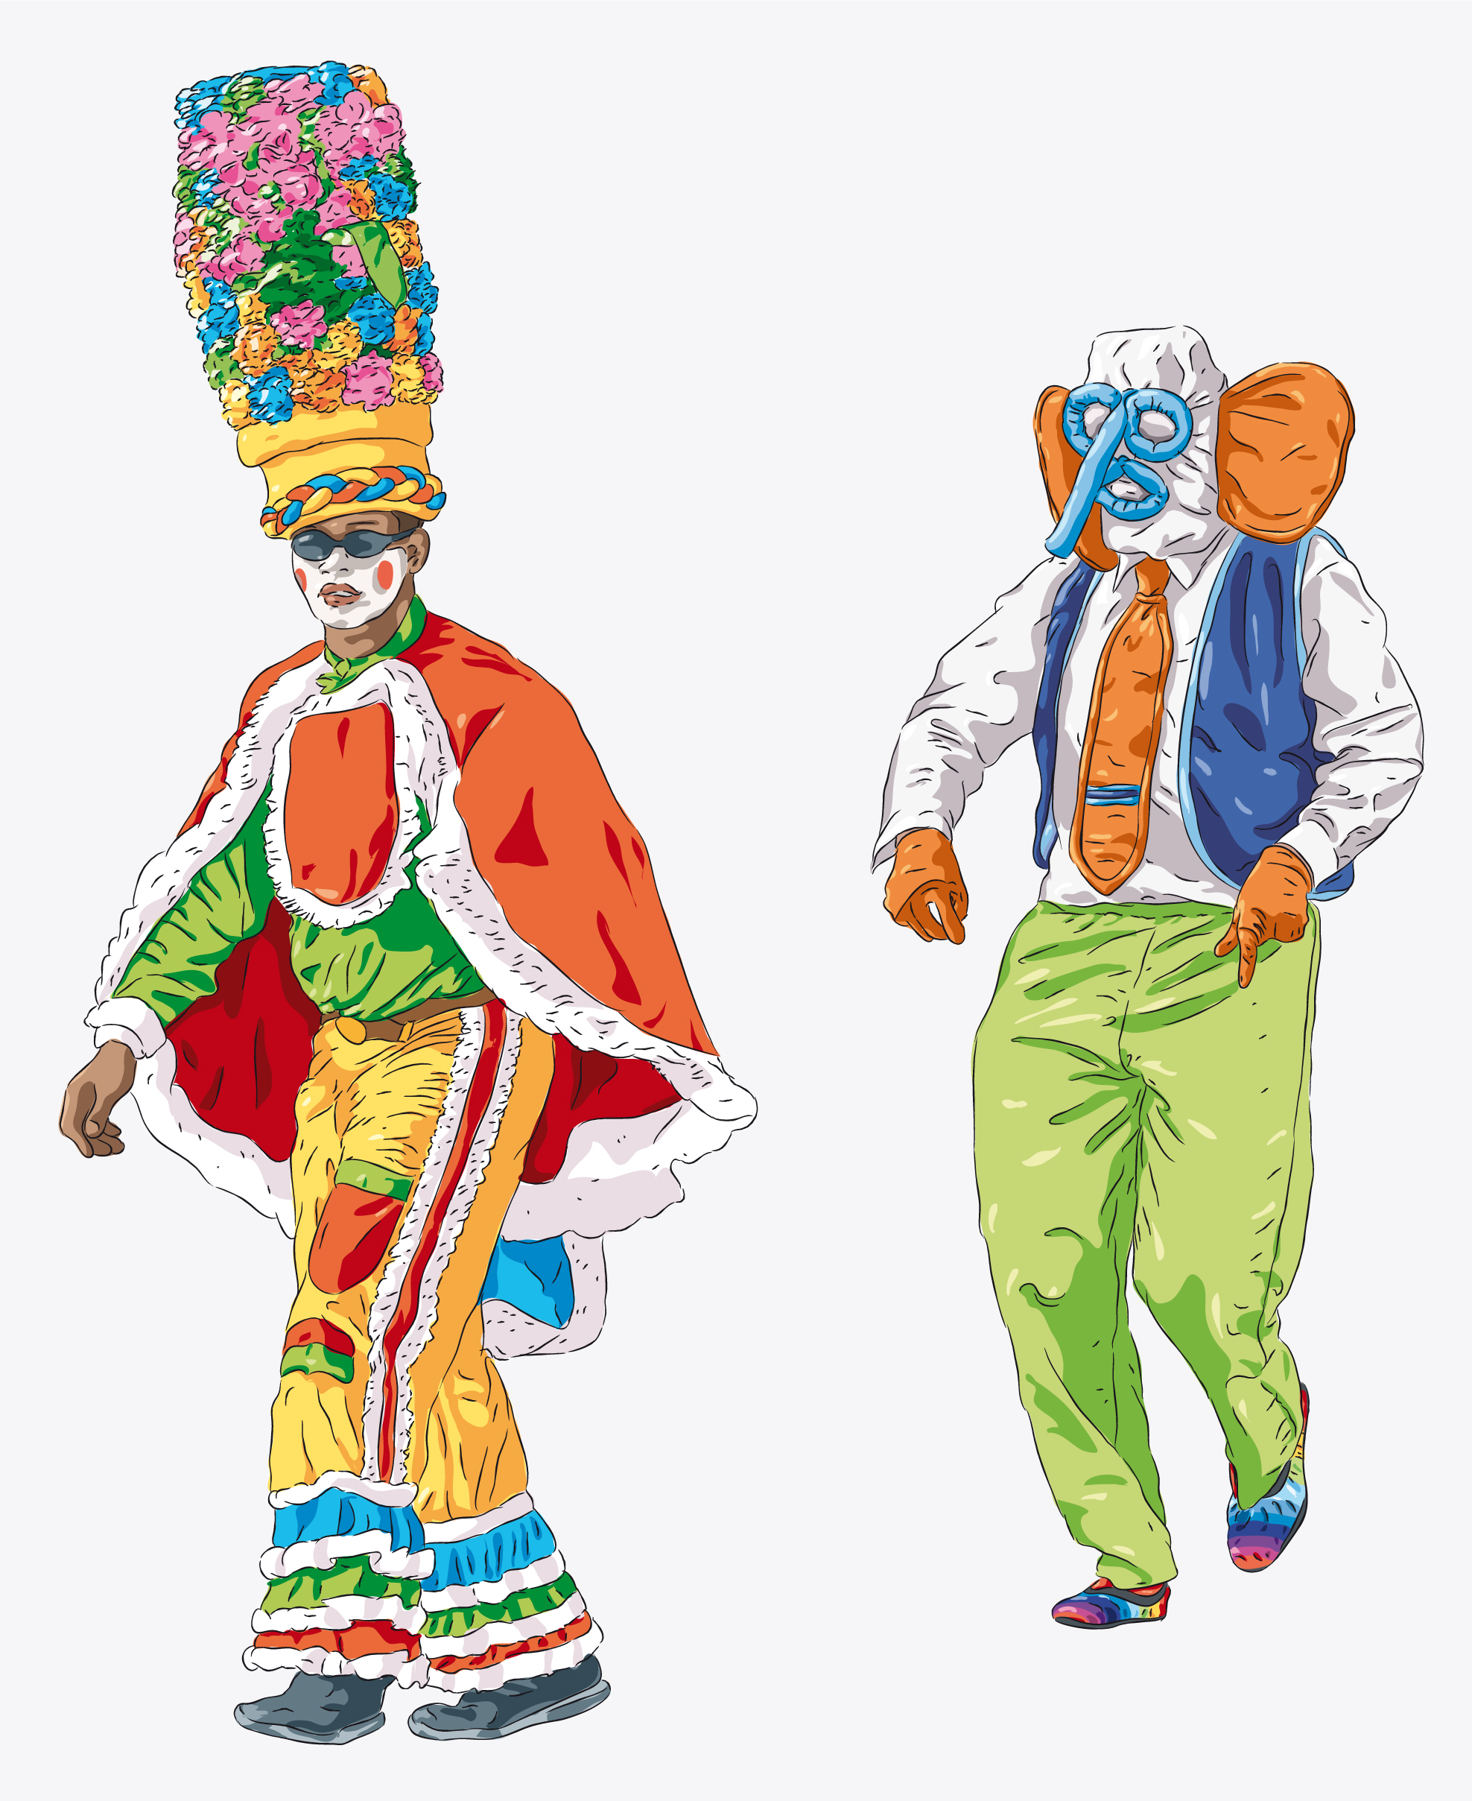
Pueden considerarse Patrimonio Cultural de la Nación aquellos bienes y manifestaciones a los cuales las personas, los grupos, o las instituciones con competencias atribuidas legítimamente, mediante un proceso razonable, reflexivo, transparente, público incluso, les confieren valores o atribuciones de identidad.
¿QUÉ SE CONSIDERA PATRIMONIO CULTURAL DE LA NACIÓN?

Slide 23

Definición Bien de Interés Cultural
[…] Se consideran como bienes de interés cultural […] y en consecuencia, quedan sujetos al respectivo régimen de tales, los bienes materiales declarados como monumentos áreas de conservación histórica arqueológica o arquitectónica, conjuntos históricos, u otras denominaciones que, con anterioridad a la promulgación de esta ley, hayan sido objeto de tal declaratoria por las autoridades competentes, o hayan sido incorporados a los planes de ordenamiento territorial […].
La Ley 397 de 1997, unifica la terminología y define el concepto y por ende la diferencia entre el patrimonio cultural y los bienes de interés cultural de cada uno de los ámbitos

Slide 24
Actores y competencias
Nacional
Ámbito de la declaratoria
Departamental o Municipal
Distrital
Autoridad competente
Ente asesor
Ministro de Cultura
Gobernador o Alcalde
Alcalde
Consejo Nacional de PC
Consejo Departamental de PC
Consejo Distrital de PC

Slide 25

Modificación Ley 1185 de 2008
3.Se incluyeron disposiciones relativas al manejo de bienes arqueológicos, que sólo podrán ser de propiedad de la nación, y se desarrollaron normas relativas a las faltas contra el patrimonio cultural y sus respectivas sanciones.
4. Se permite que la empresa privada y el sector público trabajen conjuntamente para aprovechar al máximo el patrimonio cultural colombiano a través de comodatos , contratos y concesiones.

Slide 26
Modificación Ley 1185 de 2008
5 . La ley también contempla incentivos tributarios a las empresas privadas que se vinculen en los diferentes proyectos relacionados con la protección, recuperación y divulgación de manifestaciones culturales como festivales y carnavales, así como para los propietarios de bienes inmuebles que sean declarados de interés cultural.
6. Reconoce el derecho de las iglesias católicas y demás confesiones religiosas, a ser propietarias del patrimonio que hayan creado, adquirido con recursos propios o que estén bajo su posesión, reconociendo su naturaleza y finalidad religiosa.

Slide 27

Modificación Ley 1185 de 2008
7. Anteriormente era competencia del Ministerio de Cultura la guarda de los bienes Arqueológicos , no obstante la Ley 1185 nombró al Instituto Colombiano de Antropología e Historia (ICANH) como la nueva autoridad competente para el manejo del patrimonio arqueológico.
8. La creación del Comité de Clasificación de Películas como ente adscrito al Ministerio de Cultura

Slide 28
Marco Normativo
Legislación vigente
- Constitución Política de Colombia de 1991. Artículos 63 y 72.
- Ley 397 de 1997 – Ley General de Cultura. Por la cual se desarrollan los artículos 70, 71 y 72 y demás concordantes de la Constitución Política y se dictan normas sobre patrimonio cultural, fomentos y estímulos a la cultura, se crea el Ministerio de la Cultura y se trasladan algunas dependencias.
- Ley 1185 de 2008. Por la cual se modifica y adiciona la Ley 397 de 1997 –Ley General de Cultura– y se dictan otras disposiciones.

Slide 29

Logros
1.Reorganizó el sector cultural
2. Fomento la industria cinematográfica en Colombia
3. Mayor presencia en los territorios
4. Plan decenal de Cultura 2001-2010 5.
5. Incluir las economías creativas al sector cultural

Slide 30
Retos
1. Fortalecer la infraestructura cultural del país
2. Generar mayor articulación entre los entres nacionales, regionales y distritales
3. Consolidar las políticas culturales
4. Posicionar la política de Economía Creativa- Economía Naranja
5. Generar unas estrategias o política de circulación artística y cultural.

Slide 31

GRACIAS
JAIME FELIX
Jfelix@mincultura.gov.co

